Slide 1
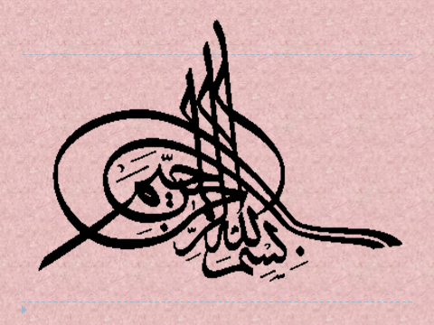

Slide 14
ساختار شناختی :
1- سبکهای شناختی
سبک یاد گیری کلامی
سبک یادگیری تصویری
سبک یادگیری دست ورزی
2- انسان شناسی و یاد گیری
فهرست

Slide 15
سبک یادگیری کلامی :
ساختار نمادين كلام نقش مهمي در تفكر و يادگيري ايفا مي‌كند
وقتي فكر مي‌كنند به زبان كلمات و جملات با خود حرف مي‌زنند و مي‌توانند افكار خود را مستقيماً روي كاغذ بياورند
استدلال رياضي را مرحله به مرحله و جزء به جزء درك مي‌كنند و چون مراحل اثبات به پايان مي‌رسد مراحل درك رياضي آنان خاتمه مي‌يابد
از جزء به سمت درك كل حركت مي‌كنند و معمولاً تئوري‌هاي آنان در چگونگي جزئيات بسيار قوي است اما در همبستگي مباني و ساختارهاي كلي مي‌لنگند
دز این دانش آموزان آموزش در حركت از كلام به مجرد می باشد
از بين فيلسوفان معروف فلسفه و سبك شناختي ارسطو، كندي، ابن سينا

Slide 16
سبک یادگیری تصویری:
در دانش‌آموزان تصويري شهود و تصوير سازي نقش مهمي در تفكر و يادگيري ايفا مي‌كنند
وقتي اين دانش‌آموزان به تفكر مي‌پردازند روند تفكر به زبان مفاهيم و ارتباط بين آن‌ها پيش مي‌رود و بازنويسي روند تفكر براي ايشان نياز به زحمت مضاعف دارد
برخي ازاین دانش آموزان از به كلام در آوردن روند تفكر خود عاجز و ناتوانند
مي‌توانند به خوبي آن را به زبان مفاهيم و ارتباط بين آن‌ها بيان كنند
. استدلال رياضي توسط این دسته از دانش آموزان به صورتي كلي و مانند نگاه كردن به اجزاي يك تابلو به طور سرتاسري ادراك مي‌شود
از درك كل به سوي ادراك جزئيات حركت مي‌كنند و معمولاً تئوري‌هاي آنان در ساختار و مباني دقيق است اما در همنشيني و برقراري رابطه بين اجزاء ضعيف مي‌نمايد
تفكر شهودي و تجربه نقطه قوت ايشان است
آموزش در این دانش آموزان حركت از تصوير به مجرد می باشد
افلاطون، فارابي، ابن عربي، سهروردي و ملاصدرا زير چتر اين نوع مهارت يادگيري و تفكر قرار مي‌گيرند

Slide 17
سبک دست ورزی :
دانش‌آموزان دست‌ورز كه ساختارگرا هستند بازسازي ساختارها و دست ورزی نقش مهمي در تفكر و يادگيري ايفا مي‌كند
با به كار بردن ابزارها و ساختن اشكال و بازسازي ذهني ساختارها در ذهن خود مفاهيم را ياد مي‌گيرند و مهارت‌ها را كسب مي‌كنند
استدلال رياضي را تا وقتي خودشان بازسازي نكنند نمي‌فهمند
بسياري از صنعت‌گران و مخترعين زير چتر اين نوع مهارت يادگيري و تفكر قرار مي‌گيرند.
در این دانش آموزان آموزش در حركت از ملموس به مجرد می باشد
ساختار

Slide 20
روشهای تدریس متداول
الگوهای فعال تدریس : سعی کنید فرزندان خودرا در فعالیت های اجتماعی شرکت دهید
زیرا بسیاری از استعدادها درجمع شکوفا می شود.
1-الگوی مشارکتی :دراین الگو معلم فراگیران را به گروههای دو یا سه یاپنج نفری تقسیم نموده وتقسیم مسئولیت درهر گروه نموده سپس سئوال را مطرح نموده واز فراگیران می خواهد که ابتدا به صورت انفرادی وسپس دوبه دووگروهی پیرامون موضوع با یکدیگربحث وتبادل نظرنموده وازهر گروه یکنفر گزارش فعالیت گروه رابدهند .
معلم پس ازارزشیابی فعالیت گروهها به کمک آنها به یک جمع بندی
می رسند.

Slide 21
مزایای این روش عبارتنداز
1- دادن مسئولیت به فراگیران وتقسیم کار
2-معلم نقش راهنماوفراگیر عمل کننده است.
3-فعال نمودن فراگیران وبر انگیختن حس کنجکاوی آنها
4-اهمیت دادن به نظرات اعضائ گروه
5 -ایجاد اعتماد به نفس در فراگیران
6-احساس مسئولیت در فراگیر
7-زمینه های مناسب جهت شکوفایی استعداد ها درجمع
نکته:
از این الگو درانجام کلاس کار گاهی ریاضی هم میتوان استفاده نمود!

Slide 22
2-روش پرسش وپاسخ (خوب سئوال کردن نیمی از علم است.)
مبتکر این روش سقراط فیلسوف یونان قدیم بوده اعتقاد داردکه میتوان با پرسش وپاسخ از فرد اورابه جواب سئوال واقف نموده به عبارت دیگر جواب سئوال رااز دل خود سئوال بیرون می آ وریم
مزایا:
1 -فعال نمودن فراگیر ان
2-بکار گیری حس کنجکاوی فراگیر
3-ایجاد جنب وجوش در کلاس وفراگیران
4 - فعال نمودن دانش آموزان گوشه گیر

Slide 23
روش ایفای نقش: ( پیامبرا ن وائمه اطهار(ع) ازجمله نقش آفرینان رسالت الهی درطول تاریخ بوده اند.)
در این روش معلم به هریک از فراگیران نقشی داده وآموزش خودرا با استفاده از الگوی نمایشی با توجه به نقشی که به هریک از فراگیران داده شروع می نما ید
. مزایای این روش درفعال نمودن فراگیران واحترام متقابل فراگیران برای یکدیگر می باشد.
از جمله دیگر روشهای تدریس میتوان:
روشهای داستان سرایی، روش با زی های کودکانه (شعر ریتم،نقاشی)، الگوی بدیعه پردازی، دریافت مفهوم را نام برد.
نکته: روشهای فوق رامی توان جزوروش فعال محسوب نمود.

Slide 24
روشهای غیر فعال
1- روش سخنرانی:دراین روش معلم متکلم وحده وفراگیران شنونده می باشنداز نظراوفراگیران به گفته های او گوش داده وبه موقع سئوال نما یند،در دوره ابتدایی فراگیران حدود هفت دقیقه می توانند به گفته های معلم گوش فرا دهند.
این روش به تنهایی برای آموزش ابتدایی قابل استفاده نمی باشد.
2-روش قاعده گویی:دراین روش معلم پس از تدریس، قاعده راارائه داده وفراگیررابه ازحفظ نمودن قاعده ویا تعریف می نماید.
3-روش ارائه تعاریف:دراین روش آموزش درنهایت به تعریف ها ختم می شود.
نکته:درآموزش ریاضی ابتدایی قاعده ها وتعاریف را باید خود فراگیران به آن برسند تا دیگر آنرا فراموش ننمایند.

Slide 25
مراحل ارائه درس
1-مرحله مجسم (اشکال سه بعدی)
2- مرحله نیمه مجسم (رسم اشکال)
3-“ شفاهی (تو ضیح مراحل 1و2)
4-““کنترل درک مفهوم (ارزشیا بی)
5-““رفع اشتباه احتمالی ونتیجه گیری
به مراحل 3و4و5 مرحله مجرد هم می گویند.
گاهی اوقات این مرحله در قالب حل مسئله خودرانشان می دهد . .

Slide 26
وسایل آموزشی
وسایل آموزشی امر تدریس را آسان نموده وبه درک شهودی مفاهیم ریاضی کمک می نماید.
وسایل آموزشی باید دارای ویژ گی های زیر باشد :
1- ساد ه بودن
2- دردسترس قرار گرفتن
3- ارزان بودن
4- رسابودن
5- بی خطر وقابل حمل بودن
6- مرتبط با موضوع مورد تدریس با شد.

Slide 27
مفاهیم عدد
-مفهوم اصلی (کاردینالیتی) عدد: در این مفهوم از تناظر یک به یک بین دو دسته اشیاء به مفهومی پی برده می شود که تعداد اشیاء هر دسته را نشان میدهد.
2-مفهوم ترتیبی: در این مفهوم جا یگاه عدد نسبت به اعداد قبل وبعد از آن عدد سنجیده می شود.3و(2)و1 عدد2بعد از1وقبل از3
3-مفهوم طولی عدد : در این مفهوم برای معرفی عددبااستفاده از طو ل اشیاءباواحد های گوناگون اندازگیری شده و هریک بیانگر یک عدد بوده
که نشان میدهد غیراز اعداد طبیعی اعداد دیگری هم وجود دا رد.
کاربرد آن درساعت خوانی و اعمال روی محورو... می باشد.

Slide 28
ریاضی اول ابتدایی
ریاضی اول شامل 25 تم (موضوع ) بوده وهر تم 7 صفحه بوده وباید به مدت یک هفته تدریس گردد.
شیوه تدریس براساس فرایند حل مسئله وبا توجه به مراحل پنج گانه تدریس می باشد .
درآموزش کتاب باید تا آنجا که امکان دارد از الگو های فعال تدریس استفاده گردد.

Slide 29
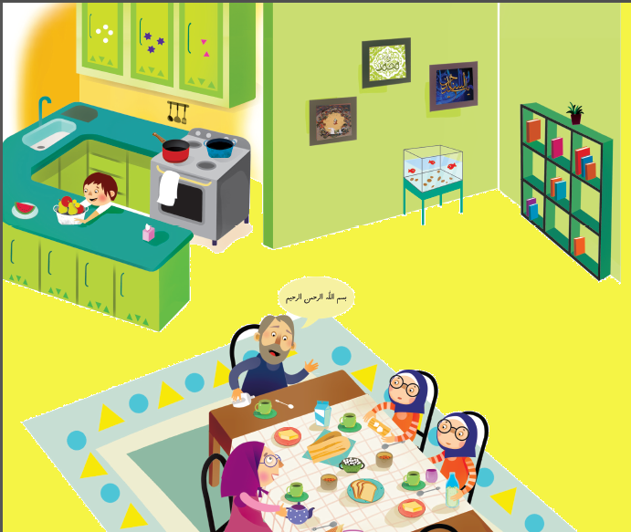
ریاضی اول ، تم رزق و روزی

Slide 31
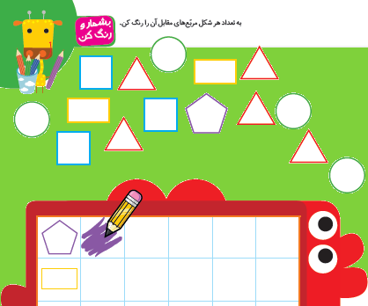

Slide 32
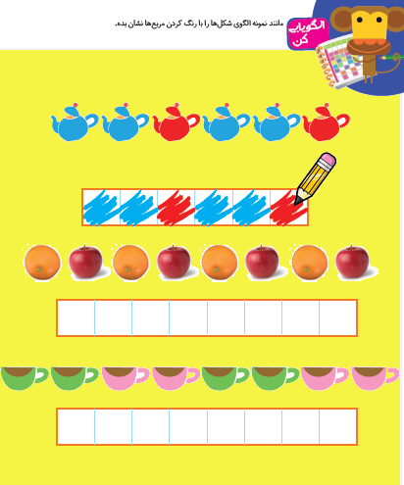

Slide 33
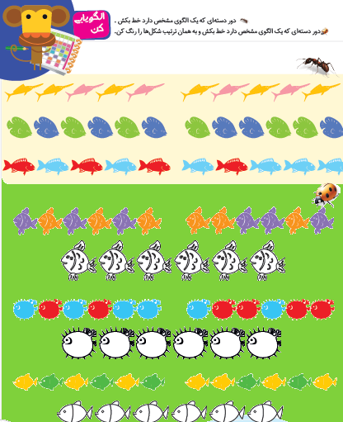

Slide 34
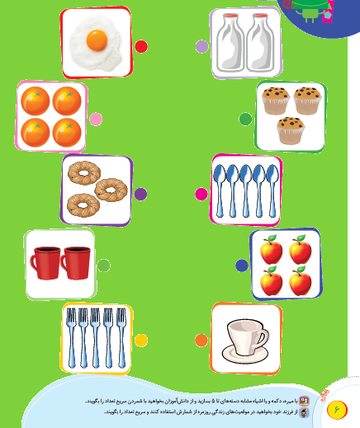
تناظر یک به یک

Slide 35
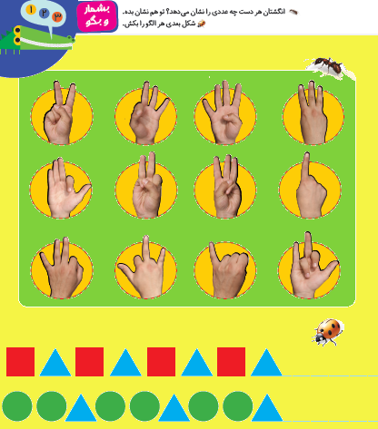
شمارش با انگشت

Slide 36
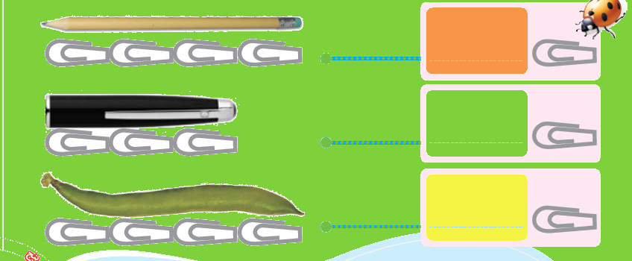
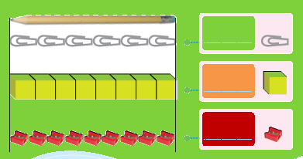
مفهوم طولی عدد

Slide 37
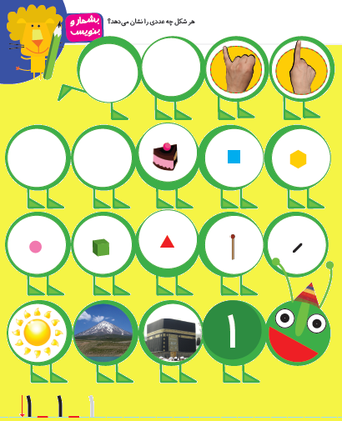
آموزش اولین عدد

Slide 38
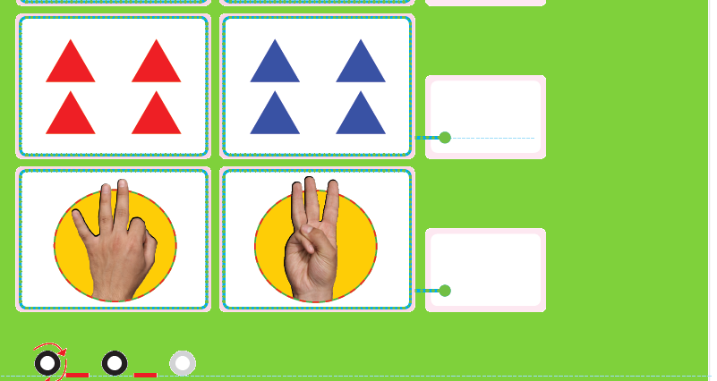
معرفی عدد صفر

Slide 39
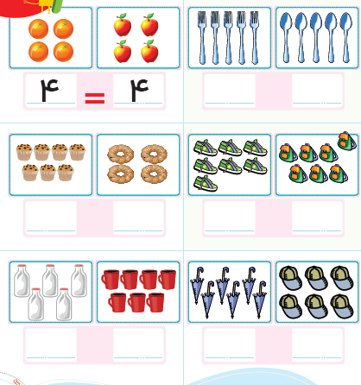
آموزش مساوی

Slide 40
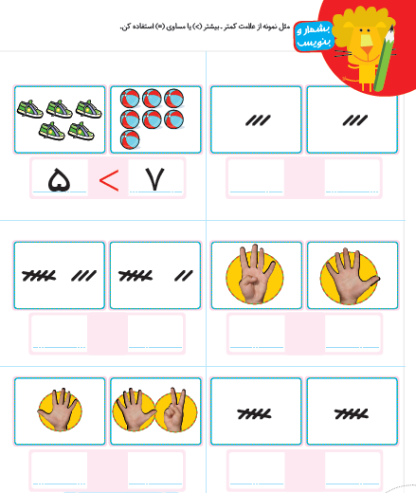
آموزش کمتری

Slide 41
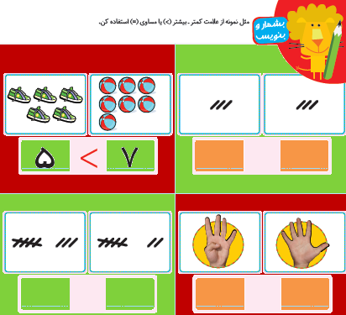
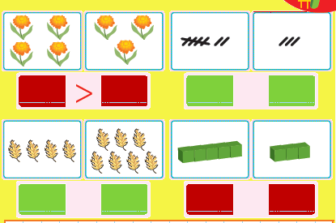
آموزش کمتری وبیشتری

Slide 42
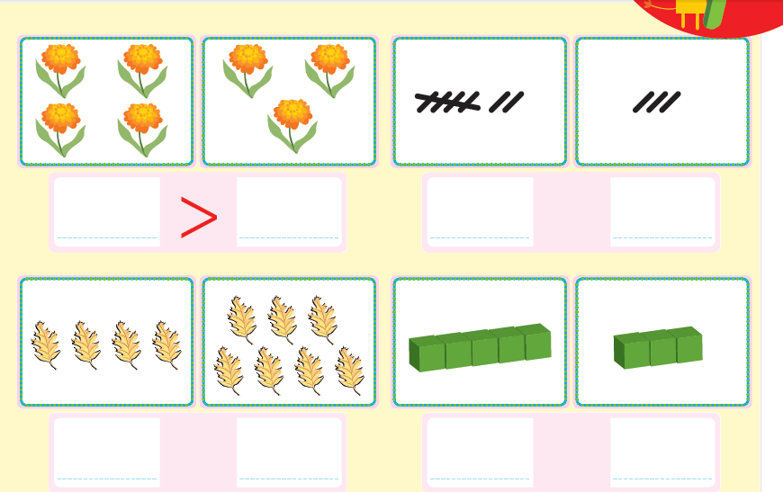
آموزش بیشتری

Slide 43
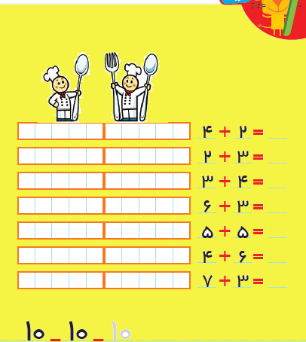
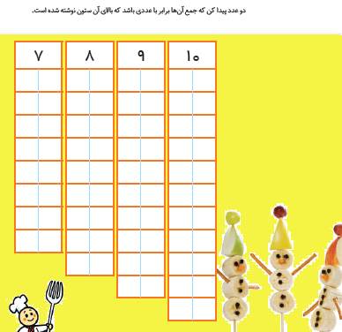
معرفی اولین عدد دورقمی(10)

Slide 44
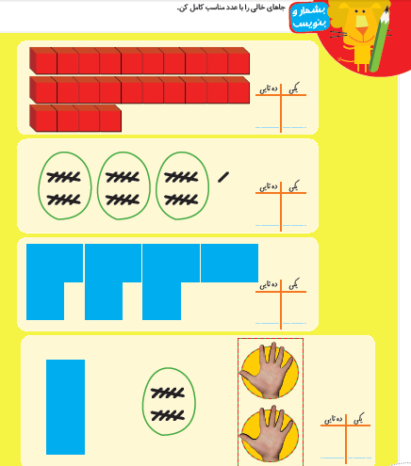
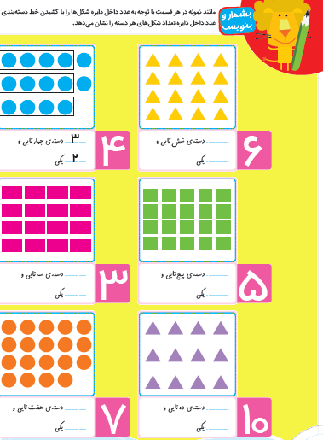
گونه دیگر معرفی عدد ده

Slide 45
معرفی اعداد دورقمی

Slide 46
معرفی عدد100

Slide 47
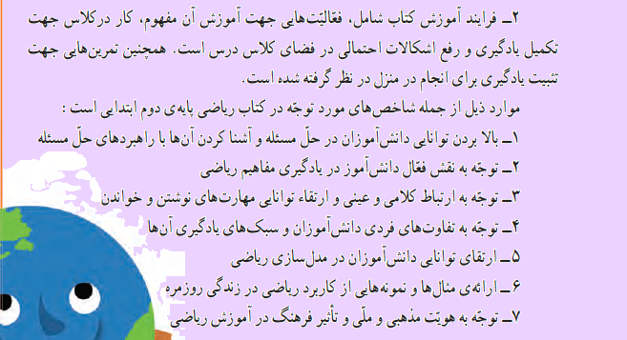

Slide 48
زمینه های عد د نویسی سه رقمی

Slide 49
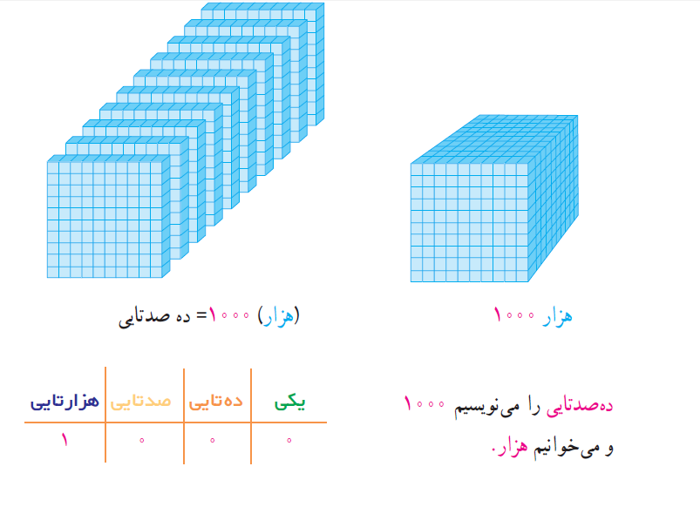
معرفی هزار به صورت ده دسته صدتایی

Slide 50
عدد هزار به صورت های دیگر

Slide 51
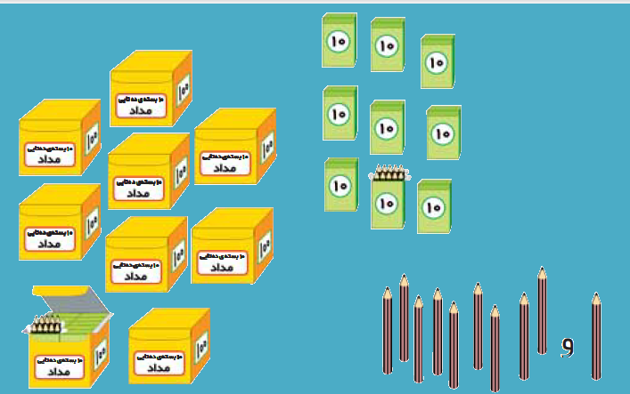
عدد هزار به صورت 9صدتایی و9ده تایی و10یکی

Slide 52
معرفی اعداد چند رقمی

Slide 53
ادامه آموزش اعداد چند رقمی

Slide 54
آ لبرت انیشتین:زندگی دنیایی ازریاضی است، به طوری که می توانیم:
خوبی هارا( +) کنیم و
بدی هارا(-)کنیم و
شادی هاراکنیم و
غمهارا(÷)کنیم و
تنفر هارا زیر( (✓ببریم و
محبت هارا به( توان) برسانیم

Slide 55
مفا هیم جمع
1-مفهوم افزایشی (شروع آموزش):با داشتن دسته ای از اشیاء دسته ای از همان جنس را افزوده وبر اساس آن جمعی می نو یسیم.
(شروع آموزش جمع باا ین مفهوم می باشد.)
مثال:3گل در گلدان داشتیم 2گل هم به آنها اضافه کردیم
حالا چند گل درگلدان داریم؟
حالا 5گل در گلدان است. 5 =2+3
2-مفهوم افرازی(ادامه آموزش جمع):دسته بندی اشیاء بر اساس (رنگ، جنس،شکل) می توان دو جمع نوشت

2+3=5و3+2=5

Slide 56
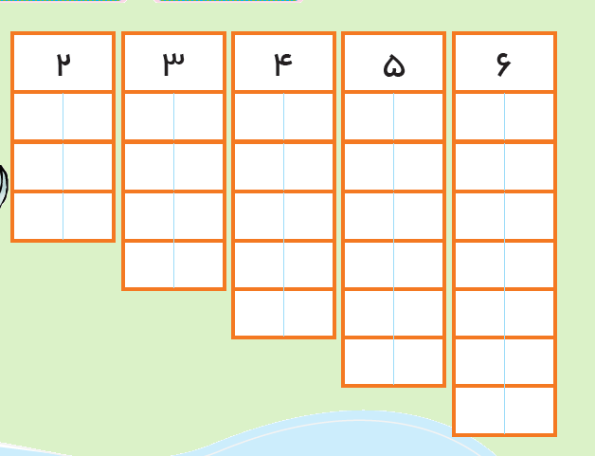
اد امه آموزش جمع

Slide 57
4-“ جمع دو دسته اشیاء بدون توجه به جنس اشیاء(کاربردی):
دراین مفهوم دو دسته اشیاء را قطع نظر از جنس آنها
می توان جمع نمود : © © ***
5 =2+3
خواص عمل جمع:
:1- جابه جایی (یاد گیری جمع های اساسی): 2+3=3+2
2-شرکت پذیری (جمع سه عدد ): (3+2)+1=3+(2+1)
3-بی اثر بودن صفر در عمل جمع :0 +4=4+0

Slide 58
جمعهای اسا سی:
نوع اول: شامل آن دسته از جمع هایی است که جملات اول ودوم یکرقمی وحاصل آنها حداکثر 10 میبا شد .
تعداد این جمع ها برابر64 عدد است.( آموزش آ نها درپایه اول انجام می شود)
به عنوان مثال 5=2+3 و 10=4+6
نوع دوم:جمله های او ل ودوم یک رقمی وحاصل از 11 لغایت 18می باشد.
تعداد این جمع ها برابر36 عدد میباشد.( آموزش آنها درپایه های اول و دوم میباشد.) مانند12=7+5 و 18=9+9

Slide 59
جدول جمع های اساسی:
9 | 8 | 7 | 6 | 5 | 4 | 3 | 2 | 1 | 0 | +
9 | 8 | 7 | 6 | 5 | 4 | 3 | 2 | 1 | 0 | 0
10 | 9 | 8 | 7 | 6 | 5 | 4 | 3 | 2 | 1 | 1
11 | 10 | 9 | 8 | 7 | 6 | 5 | 4 | 3 | 2 | 2
12 | 11 | 10 | 9 | 8 | 7 | 6 | 5 | 4 | 3 | 3
13 | 12 | 11 | 10 | 9 | 8 | 7 | 6 | 5 | 4 | 4
14 | 13 | 12 | 11 | 10 | 9 | 8 | 7 | 6 | 5 | 5
15 | 14 | 13 | 12 | 11 | 10 | 9 | 8 | 7 | 6 | 6
16 | 15 | 14 | 13 | 12 | 11 | 10 | 9 | 8 | 7 | 7
17 | 16 | 15 | 14 | 13 | 12 | 11 | 10 | 9 | 8 | 8
18 | 17 | 16 | 15 | 14 | 13 | 12 | 11 | 10 | 9 | 9

Slide 60
فراگیران چند جمع اساسی باید یاد بگیرند؟
45=2÷90 90=10-100
55=10+ 45

Slide 61
چند تست: کدامیک جمع اساسی نیست 1) 0+ 10 2)1+0، 3)10+ 4 ،4)همه موارد
چند جمع اساسی وجود دارد که حداقل یکی از جملات آن صفراست؟
1)17 2)18 3)19 4)20
چندجمع اساسی موجود است که حاصل آنها 14 می باشد؟
1)4 2)5 3)6 4)7
فراگیران باتوجه به خواص جمع چند جمع باید یاد بگیرند؟
1)64 2)36 3)100 4)55

Slide 62
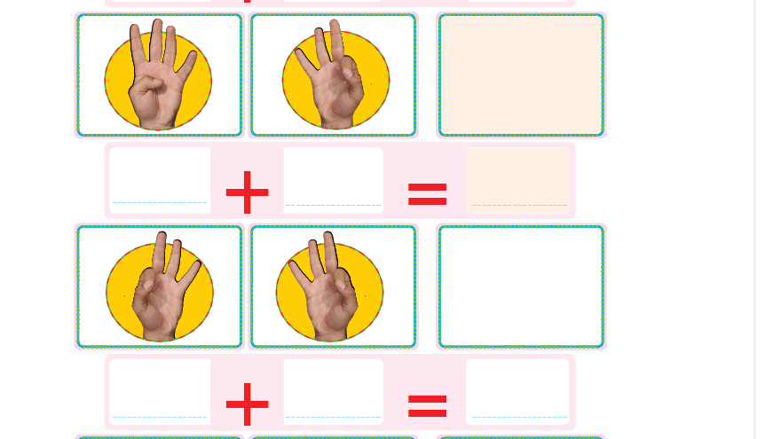
آموزش جمع

Slide 63
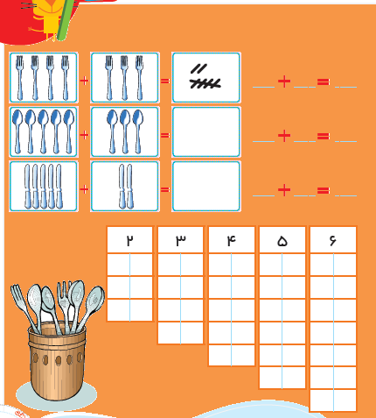
آموزش جمع دوعدد

Slide 64
آموزش جمع وتفریق به کمک محور

Slide 65
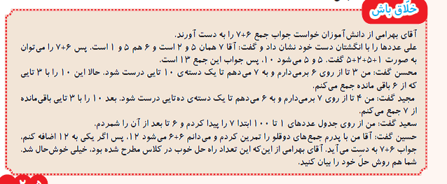
جمع های اساسی نوع دوم

Slide 66
حاصل جمع اعداد دو رقمی
بدون انتقال

Slide 67
34
+
23

Slide 68
34
+
23
34
+ 20
54
54
اضافه کردن ده تایی ها
+
3
54
+ 3
57
57
حاصل جمع دو عدد
اضافه کردن یکی ها

Slide 69
آموزش جمع وتفریق های دورقمی به روش چکمه ای

Slide 70
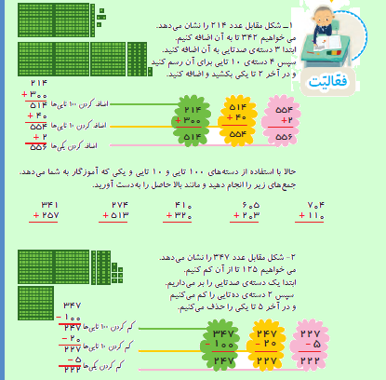
جمع وتفریقهای چند رقمی

Slide 71
حاصل جمع اعداد دو رقمی
با انتقال

Slide 72
10
10
10
10
10
10
اضافه کردن ده تایی ها
10
10
10
10
10
10
10
10
10
10
10
اضافه کردن یکی ها

Slide 73
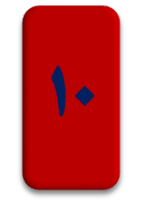
اضافه شدن ده تایی ها
اضافه شدن یکی ها ودرست شدن یک دسته ده تایی

Slide 74
24
+
37
24
+ 30
54
54
اضافه کردن ده تایی ها
+
7
54
+ 7
61
61
حاصل جمع دو عدد
اضافه کردن یکی ها

Slide 75
به کمک جدول

Slide 76
جمع وتفریق های با انتقال

Slide 77
جمع وتفرقهای چند رقمی

Slide 78
آموزش تقارن

Slide 79
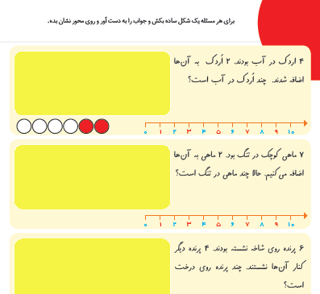
راهبردهای حل مسئله

Slide 80
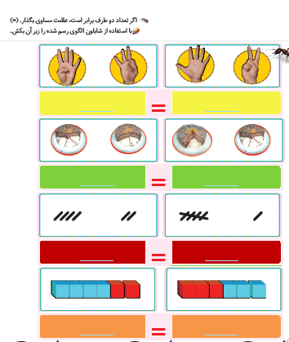
آموزش تساوی

Slide 81
خواندن ونوشتن اعداد چند رقمی
مراحل عدد نویسی :
1- مرتبه گذاری 2- طبقه بندی 3- خواندن ونوشتن عدد

Slide 82
3-مفهوم ترکیبی
برای هر عدد به تعداد یکی بیشتر می توان جمع دوتایی نوشت
به عنوان مثال برای 3مهره چهار جمع دوتایی می توان نوشت:
1+2
2 +1
3 +0
0+3

Slide 83
24
+
37
?

Slide 84
به کمک جدول
1 | 2 | 3 | 4 | 5 | 6 | 7 | 8 | 9 | 10
11 | 12 | 13 | 14 | 15 | 16 | 17 | 18 | 19 | 20
21 | 22 | 23 | 24 | 25 | 26 | 27 | 28 | 29 | 30
31 | 32 | 33 | 34 | 35 | 36 | 37 | 38 | 39 | 40
41 | 42 | 43 | 44 | 45 | 46 | 47 | 48 | 49 | 50
51 | 52 | 53 | 54 | 55 | 56 | 57 | 58 | 59 | 60
61 | 62 | 63 | 64 | 65 | 66 | 67 | 68 | 69 | 70
71 | 72 | 73 | 74 | 75 | 76 | 77 | 78 | 79 | 80
81 | 82 | 83 | 84 | 85 | 86 | 87 | 88 | 89 | 90
91 | 92 | 93 | 94 | 95 | 96 | 97 | 98 | 99 | 100

Slide 85
به کمک جدول
ده تایی
یکی
24
+37
61
4 2
7 3 +
6 1

Slide 88
تفريق :
اموزش تفريق در پايه اول ابتدايي شروع مي شود و در پايه هاي ديگر ادامه مي يابد .
مفاهيم تفريق :
آموزش تفريق با استفاده از مفاهيم زير انجام مي شود.
مفهوم كاهشي( يا برداشتي ) :
در اين مفهوم از مجموعه اي از اشيا زير مجموعه اي را
بر داشته ايم و بر اساس آن تفريقي مي نويسيم .
4=1-5

Slide 89
گاهي اوقات اين مفهوم خود را در قالب مساله نشان مي دهد:
پنج سيب به درخت مي باشد يك سيب از درخت مي افتد . حالا چند سيب به درخت مانده است.
حالاچهار سیب به درخت مانده است
4=1-5
شروع آموزش تفريق با اين مفهوم انجام می شود
:

Slide 90
مفهوم افرازی تفریق:
در اين مفهوم از افراز نمودن اشيا بر اساس رنگ ، شكل مي توان دو تفريق نظير دو جمع نوشت .

4 =2-6 ⬄ 6=2+4
2 =4-6 ⬄ 6=4+2
كاربرد اين مفهوم :
در ادامه آموزش تفريق و تعيين جواب تفريق به كمك جمع
مي باشد .

Slide 91
مفهوم مقايسه تفريق :
از مقايسه دو دسته اشيا با يكديگر مي توان تفريقي نوشت كه جواب تفريق اختلاف بين اين دو دسته اشيا مي باشد.
 
1 =2-3
مرجان سه انار و سهيلا دو انار دارد ، كدام كمتر دارد ؟
كاربرد اين مفهوم در حل مساله است .

Slide 92
4-مفهوم جمعي تفريق :
مفهوم جمعي تفريق اين است كه در آن براي پيدا كردن جمله مجهول در جمع 7= 4+000
اول به روش آزمايش و خطا : 7=4+ 
4+1 ، 4+2، 4+3 جواب نهایی 3 می شود.
دوم به روش تفريق متناظر : =4-7 دانش آموز جواب تفریق راانجام می
دهد.
اين مفهوم كاربرد ش در حل مساله است. مثال :
مريم هفت گل و چهار گلدان دارد ، او چند گلدان ديگر بايد تهيه كند تا براي هر گل يك گلدان داشته باشد ؟
چه عددي با چهار جمع شود تا بشودهفت 7=4+---
او سه گلدان دیگر باید تهیه کند.
3=4-7
.

Slide 93
نكته :
عمل تفريق بر خلاف عمل جمع خاصيتي ندارد .
( نه جابجايي ونه شركت پذيري)
تست :
آموزش عمل تفريق با كدام يك از مفاهيم زير شروع مي شود
1) كاهشي 2) افرازي
3) مقايسه اي 4) جمعي تفريق
از كدام يك از مفاهيم تفريق در حل مساله استفاده مي كنيم
1) كاهشي 2) جمعي
3) مقايسه اي 4) موارد (2و 3)

Slide 94
تفريق هاي اساسي :
از آنجاكه مي توان براي هر جمعي اساسي تفريقي اساسي نظير نمود لذا مي توان تعداد تفريق هاي اساسي را به تعداد
100 عدد در نظر گرفت و آنها را نيز به دو دسته تقسيم كرد.
1. تفريق هاي اساسي نوع اول :
تفريقهاي است كه جمله اول يك رقمي و حد اكثر 10 و جملات دوم و باقيمانده يك رقمي مي باشند.
و تعداد آ نها 64 مي باشد .
اين نوع تفريق ها در پايه اول مطرح مي شود.

Slide 95
. تفريقهاي اساسي نوع دوم :
اين نوع تفريق ها تفريق هاي است كه از يازده لغايت 18 هستند.وجمله دوم و باقيمانده يك رقمي است .
تعداد اين تفريق ها 36 عدد مي باشد.
7=5-12 12=5+7
9=9-18 18=9+9
آموزش اين تفريق ها در پايه دوم انجام مي شود.
تست 1:کدامیک تفریقی اساسی است؟
1)10-10 2)0-10 3)0-0 4)9-19
تست 2: کدامیک تفریقی اساسی نیست؟
1)0-0 2)9-18 3)0-11 4)9-9

Slide 96
مراحل آموزش تفريق:
1-بكار گيري كلمه از و تعيين باقيمانده
2-جايگزيني نماد - به جاي از و تعيين باقي مانده با استفاده از مي شود
3- معرفي نماد = نوشتن تساوي تفريق

1 3 می ماند 2 از 5
3 3 ⇨ 2-5
3 3 =2-5

Slide 97
آموزش انواع تفریق:
1- آموزش تفریق های اساسی نوع دوم :؟=7- 13
آ- از یکی ها کم می کنیم:
 6=7-13
ب:استفا ده از جمع نظیر تفریق 13 = ...+7
به روش آزمایش و خطا عمل می کنیم:4+ 7و 5+7 و6+7 وعدد 6را جایگزین می کنیم
ج: از ده تایی کم می کنیم و با یکی ها جمع می کنیم:
6=3+3 3 =7-10
د: دومی را به ده می رسانیم و با یکی ها جمع می کنیم


Slide 98
آ موزش تفریق های یک رقم از دورقم بدو ن انتقال وبا انتقال6-17و9-27
3- آ موزش تفریق های دو رقم از دورقم بدون انتقال وبا
انتقال13-27و27-45
4- امتحان تفریق از طریق جمع متناظر:
؟=27-45با استفاده ازجمع نظیر 45=؟+27انجام می شود
تمرین : درانجام تفریق ؟=159-1000چند تفریق است؟

Slide 99
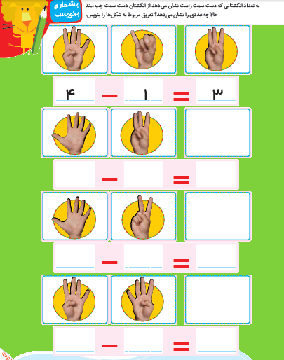
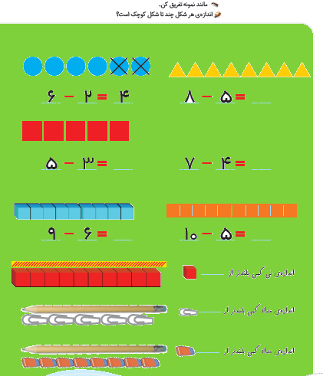
آموزش تفریق

Slide 100
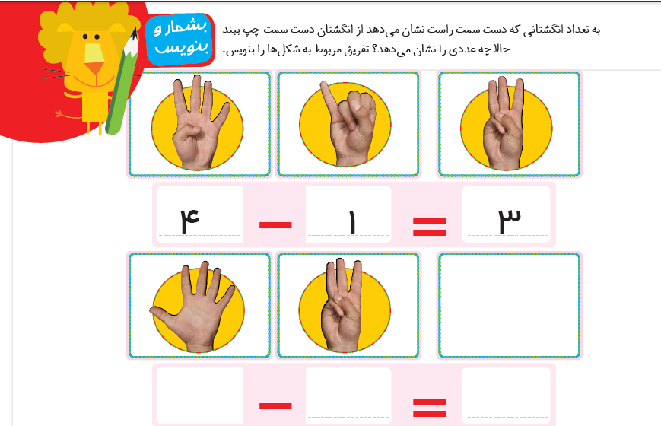
آموزش تفریق

Slide 101
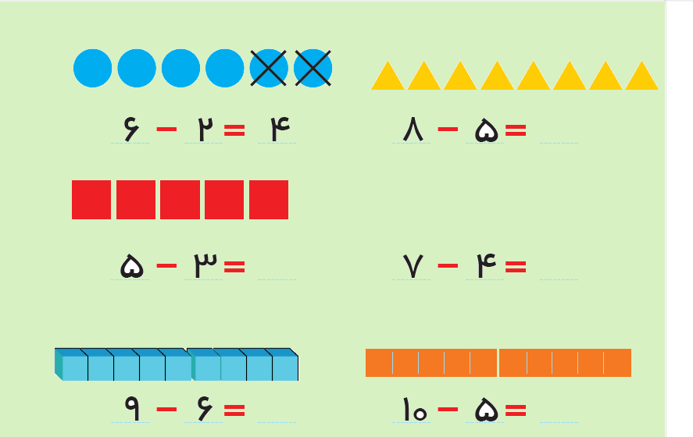
ادامه اموزش تفریق

Slide 102
آموزش جمع وتفریق به صورت ستونی

Slide 103
آموزش جمع وتفریق اساسی نوع دوم واستفاده از محور

Slide 104
تفریق دراعداد دورقمی ( بد ون انتقال وبا انتقال )

Slide 105
34
12 -
10
10
10
10
10
10
ابتدا ده تایی ها کم می شود
؟
سپس یکی ها کم
می شود
10
10
22=12-34
نتیجه می شود که

Slide 106
34 12 - 2 2
2 -
ابتدا ده تایی ها کم می شود
34
10-
24
24
2-
2 2
سپس یکی ها کم می شود
22

Slide 107
جمع وتفریق چند رقمی

Slide 108
به کمک جدول

Slide 109
تفریق دورقم از دو رقم با انتقال

Slide 110
45
27-
10
10
10
10
10
10
ابتدا ده تایی ها کم می شود
؟
45
27-
25
7-
یک دسته ده تایی باز می شود
10
ازیکی ها 7تا بر میداریم
10
18

Slide 111
آموزش جمع وتفریقهای دو وچند رقمی

Slide 112
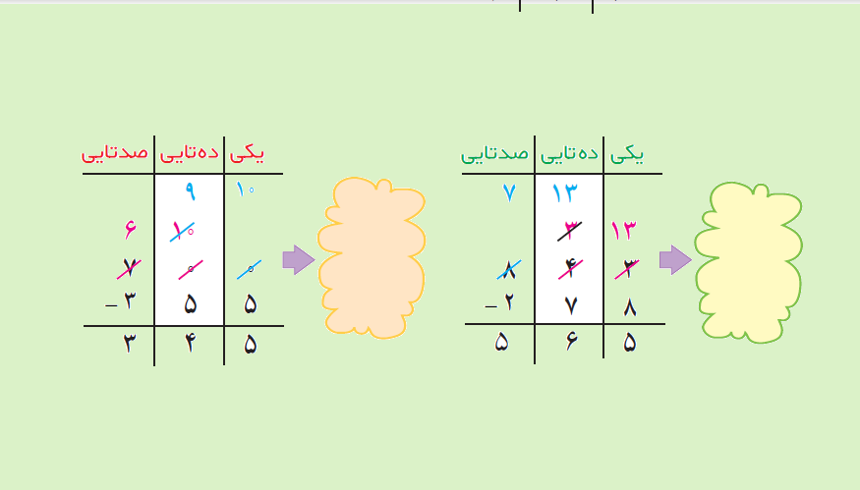
تفریق های با انتقال به کمک جدول

Slide 113
45
27-
25
7-
45
20-
25
115
25
7-
18
18

Slide 114
به کمک جدول
1 | 2 | 3 | 4 | 5 | 6 | 7 | 8 | 9 | 10
11 | 12 | 13 | 14 | 15 | 16 | 17 | 18 | 19 | 20
21 | 22 | 23 | 24 | 25 | 26 | 27 | 28 | 29 | 30
31 | 32 | 33 | 34 | 35 | 36 | 37 | 38 | 39 | 40
41 | 42 | 43 | 44 | 45 | 46 | 47 | 48 | 49 | 50
51 | 52 | 53 | 54 | 55 | 56 | 57 | 58 | 59 | 60
61 | 62 | 63 | 64 | 65 | 66 | 67 | 68 | 69 | 70
71 | 72 | 73 | 74 | 75 | 76 | 77 | 78 | 79 | 80
81 | 82 | 83 | 84 | 85 | 86 | 87 | 88 | 89 | 90
91 | 92 | 93 | 94 | 95 | 96 | 97 | 98 | 99 | 100

Slide 115
به کمک جدول
یکی ده تایی
5 4
7 2-
3 15
4 5
2 7
1 8
8 1

Slide 117
ضرب در10 و100و 1000
؟= 10×3
10
10
10
30=10×3
300=100×3
3000=1000×3
100
100
1
100
1000
1000
1000

Slide 118
ضرب در مضارب 10
خاصیت شرکت پذیری
150= 10×(5× 3) =(10× 5)×3=50×3
عضو بی اثر یک
پس 150=50×3

Slide 120
به صورت ستونی
باتوجه به اینکه 23 ×3=3×23 پس می توان نوشت
23
3×
69

Slide 121
ضرب : کلمه ضرب به معنای زدن ،مثال زدن ، ریتم داشتن
آموزش ضرب در پایه دوم ابتدایی شروع ودر پایه های دیگر ادامه می یابد.
مفا هیم ضرب:آموزش ضرب با مفا هیم زیر انجام میشود
1- مفهوم افرازی :در این مفهوم با دسته بندی اشیاء به زیر مجمو عه های مساوی می توان به یک ضرب رسید 12 =3×4

Slide 122
ضرب های اساسی
ضربهای اساسی شامل آندسته از ضربهایی است که عوامل آنها یک رقمی از 1تا9 باشد ، تعداد این ضربها برابر 81 عدد است.

Slide 123




12=3*4
نکته : شروع آموزش ضرب با این مفهوم انجام میشود.
2- مفهوم خلاصه نویسی جمع: دراین مفهوم می توان ضرب را همان خلاصه نویسی عمل جمع دانست با توجه به شکل بالا داریم :12=3+3+3+3 12=3×4
از این مفهوم درادامه آموزش ضرب استفاده می شود.

Slide 124
خواص ضرب: عمل دارای خواص زیر است: 1- جابه جایی:3 ×4=4×3 2-شرکت پذیری : (3×4)×2=3×(4×2) 3- بی اثر بودن یک درعمل ضرب:4 =1×4=4×1 4- توزیع پذیری:(3×4)+(1×4)=(3+1)×4

Slide 125
جدول ضرب های اساسی:
9 | 8 | 7 | 6 | 5 | 4 | 3 | 2 | 1 | *
9 | 8 | 7 | 6 | 5 | 4 | 3 | 2 | 1 | 1
18 | 16 | 14 | 12 | 10 | 8 | 6 | 4 | 2 | 2
27 | 24 | 21 | 18 | 15 | 12 | 9 | 6 | 3 | 3
36 | 32 | 28 | 24 | 20 | 16 | 12 | 8 | 4 | 4
45 | 40 | 35 | 30 | 25 | 20 | 15 | 10 | 5 | 5
54 | 48 | 42 | 36 | 30 | 24 | 18 | 12 | 6 | 6
63 | 56 | 49 | 42 | 35 | 28 | 21 | 14 | 7 | 7
72 | 64 | 56 | 48 | 40 | 32 | 24 | 16 | 8 | 8
81 | 72 | 63 | 54 | 45 | 36 | 27 | 18 | 9 | 9

Slide 126
سئوال: فراگیران با توجه به خواص ضرب چند ضرب باید یا د بگیرند؟
تست : فراگیران چند ضرب اساسی باید حفظ کنند؟
1)81 2)45 3)100 4)55
با توجه به جدول ورنگ های آن می توان تعداد این ضر بها را حساب نمود.
72=9-81 و36=2÷72 و45=9+36
45

Slide 127
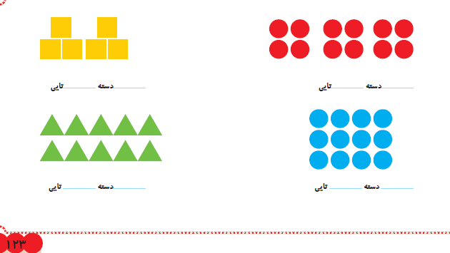
آموزش ضرب

Slide 128
تعیین حاصل ضرب

Slide 129
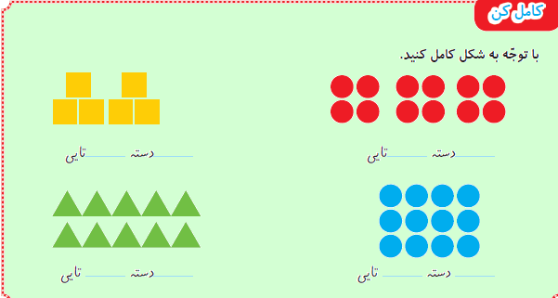
آشنایی با مفهوم ضرب

Slide 130
جمع وتفریق درده تایی ها

Slide 131
تعیین حاصلضرب

Slide 132
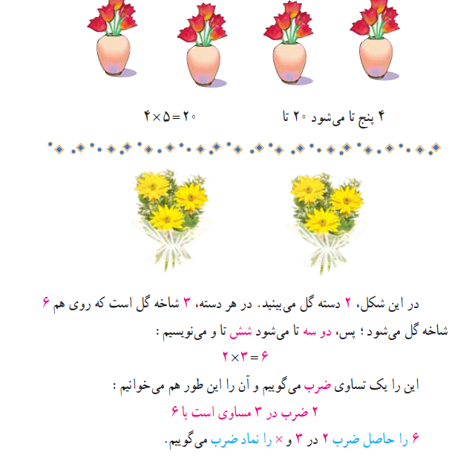
معرفی نماد ضرب

Slide 138
مراحل حل مسئله (فهمیدن صورت مسئله 50در صد حل مسئله است.)
جورج پولیا ریاضیدان مجارستانی قرن اخیر برای حل مسئله در کتاب چگونه مسئله حل کنیم مراحل زیر را در نظر گرفته استکه ازآن میتوان درحل مسئله در آموزش ابتدایی استفاده کردکه شامل
1-خو اندن صور ت مساله وباز گوکردن آن توسط فراگیر
گاهی لازم است چندین بار صورت مسئله توسط فراگیر خوانده شده وبعد به صورت مختصر
باز گو گردد. (فهمیدن مسئله)
جهت حل مسئله، به صورت مختصر روی تابلو درسمت راست یا چپ نوشته شود.
2-جدا کردن داده ها وخوا سته های مساله
دراین مرحله سعی گردد که فراگیر با کشیدن خط زیر اعداد داده هارا و خواسته هارا
مشخص نماید! برای معلم داده هاوخواسته ها ی مسئله توسط فراگیر باید باز گوگردد.
3-ایجاد ارتباط بین داده ها وخو استه های مساله
فراگیر باید مشخص کند که به ما مسئله چه داده است(فرض) وازما چه می خواهد(حکم)
4- استراتژی راه حل مساله
دراینجا فراگیر باید سعی کند که پس از یک پل ارتباطی بین داده هاو خواسته ها با ارائه راه
حل خود ایجاد نماید.
5- کنترل راه حل مساله و جلونویسی:دراین مرحله یکبار دیگربه عقب برگشته وراه حل کنترل گردیده ودرصورت لزوم جلو نویسی میشود.
راهبرد های حل مساله:برای ساده کردن حل مسئله راههای زیرارائه میگردد،
1- استفاده از شکل یانقشه 2-فهمیدن مسئله با تمرین وتکرار
3- ساده کردن اعداد مساله 4-خودرا به جای مساله گذاشتن
5-اجرای روش ایفای نقش 6- بکار گیری وسایل آموزشی
7- طراحی مساله(بدون عدد ویاباعدد) 8- استفاده ازمسئله معین(جانشینی)
9-کامل کردن صورت یک مسئله 10- استفاده از کلمات کلیدی در صورت لزوم

Slide 139
ضرب دو رقم دردو رقم

Slide 140
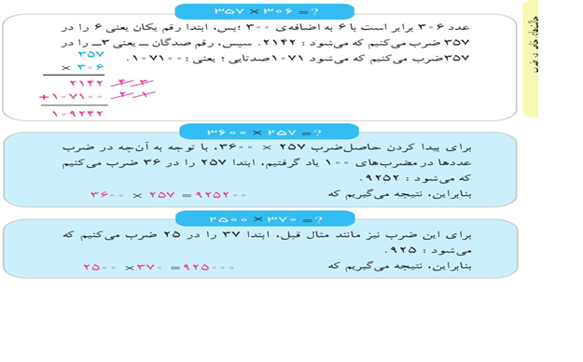
ضرب های خاص

Slide 141
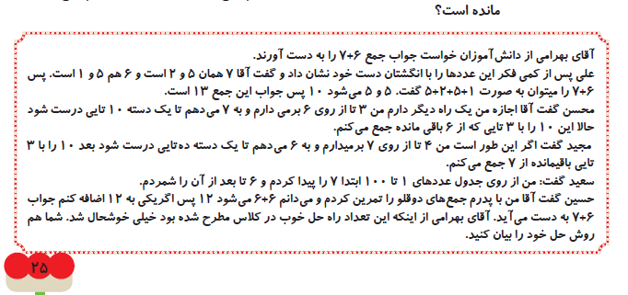
آموزش جمع های اساسی نوع دوم

Slide 142
جمع وتفریقی چند رقمی

Slide 144
امتحان ضرب

Slide 145
تقسیم :آموزش تقسیم برای اولین بار در پا یه سوم ابتدایی شروع ودر پایه های دیگر ادامه می یابد. آموزش تقسیم با مفهوم افرازی دردوقالب مفاهیم اول ودوم تدریس می شود.
مفاهیم تقسیم :1- مفهوم اول تقسیم (تایی): در این مفهوم با معلوم بودن مقدارهردسته تعداد آنها را به دست می آ وریم .
مثال :6گل را به دسته های 2تایی تقسیم می کنیم چند دسته می شود؟
شرو ع آموزش با این مفهوم است 3=2÷6
2-مفهوم دوم تقسیم (دسته): در این مفهوم با معلوم بو دن تعداد دسته ها مقدار(عدد هر دسته را) بدست می آوریم.




Slide 146
مثال : شش سیب را به سه دسته مساوی تقسیم میکنیم درهر دسته چند سیب است؟ 2=3÷6
ادا مه آموزش تقسیم با این مفهوم انجام میشود.
نکته : عمل تقسیم بر خلا ف عمل ضرب هیچ خاصیتی ندارد.
تقسیم های اساسی: شامل آن دسته از تقسیم هایی است که مقسوم علیه وخارج قسمت یک رقمی بوده وبا قیمانده صفر
با شد.
تست :1- تعداد تقسیم های اساسی کدام است؟
1)100 2)81 3)36 4)64
2- کدام یک تقسیمی اساسی نیست
1)1÷0 2)0 ÷0 3)1 ÷ 18 4)موارد2و3

Slide 147
حدس خارج قسمت:
9 └ 56برای تعیین خارج قسمت تقسیم فوق به روشهای زیر عمل می شود
1-استفاده از نامساوی وانتخاب بیشترین عدد 56>...×9
به جای ... از اعداد 0و1و2و3و4و5و6و7 به
روش آزمایش وخطا استفاده می شود
ولی بهتراست که عدد 5 را ملاک ومعیار قرار دهیم!

Slide 148
آموزش تقسیم

Slide 149
معرقی نماد تقسیم

Slide 150
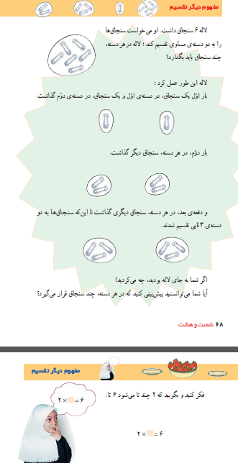
آموزش تقسیم با مفهوم دیگر

Slide 151
تقسیم با باقیمانده:آموزش این نوع تقسیم هادرپایه سوم ابتدایی با مفهوم اول شروع ودرپایه چهارم ادامه می یابد.
مرا حل آموزش :
1- دسته بندی اشیاء بر اساس مفهوم اول تقسیم
14 گردو را به دسته های 3تایی تقسیم می کنیم
حد اکثرچند دسته درست می شود وچند تا می ماند






Slide 152
2-معرفی نماد تقسیم با باقیمانده └
3-نوشتن تقسیم مربوطه 3Ĺ 14
4 12-
2
امتحان تقسیم : 14=2+(3×4) و 3<2

Slide 153
آموزش تقسیم با باقیمانده

Slide 154
معرفی نماد تقسیم با باقیمانده

Slide 155
حدس خارج قسمت

Slide 156
امتحان تقسیم

Slide 157
دو نکته مهم:1-نحوه ارائه تقسیم های با باقیمانده بر اساس تعداد ارقام مقسوم عتیه است.
2- درآموزش تقسیم های با باقیمانده ، اگرخارج قسمت یکرقمی باشد از مفهوم اول تقسیم واگر
خارج قسمت دو وبیشتر ازدورقمی باشد ازمفهوم دوم تقسیم استفاده می کنیم.
تست:درآموزش کدام تقسیم از مفهوم اول استفاده می کنیم:1) 3Ĺ69 2)5 Ĺ51
3)12 Ĺ48 4) Ĺ11 203

Slide 158
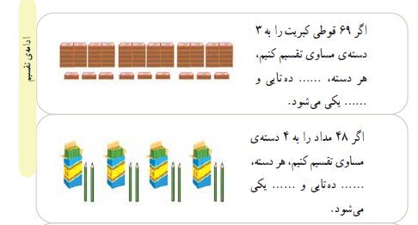
تقسیم ها ی بر یک رقم

Slide 159
تقسیم های با انتقال

Slide 160
صفر در خارج قسمت تقسیم

Slide 161
تقسیم بر اعداد دورقمی

Slide 162
حدس خارج قسمت

Slide 163
تقسیمها ی برچند رقم

Slide 177
, واحد دیگر اندازه گیری مساحت

Slide 184
ب ) آزمون هاي عملكردي
چگونگی
معلمان به خوبي آگاه اند كه بخش زيادي از اهداف و انتظارات آموزشي حيطه هاي مهارت ها قرار دارد. يعني در بسياري از موارد نتيجه يادگيري دانش آموزان كسب مهارت و به كار بردن شناخت هاست.
دانش آموزان بايد بتوانند كاري انجام دهند يا دانشي را كه كسب كرده اند ، در شرايط واقعي يا نسبتاً واقعي به كار گيرند.
به سخن ديگر تنها دانستن يك موضوع كافي نيست و توانستن و به كاربستن آن نيز لازم است.
بنابراين از آن جا كه دانستن ضامن توانستن نيست ، توانستن را بايد به گونه اي ديگر مورد ارزشيابي قرار داد.

Slide 186
چه چیزهایی باید در پوشه بگذاریم ؟
1- تکالیف انفرادی مدرسه
2- برگه های امتحانی
3- تکالیف گروهی در مدرسه
4- گزارش های علمی
5- یادداشت های کلاسی یا خارج کلاسی دانش آموز

Slide 188
چرا بايد از آزمون هاي عملكردي استفاده كنيم؟
در فلسفه ي آموزش سازنده ، رشد دهنده و پويا ، مهم ترين مسئله مشاركت دادن دانش آموز در تشكيل و تعيين هدف فعاليت هايي است كه در فرايند يادگيري او به كار گرفته مي شود. ( جان ديويي ، 1983 )
تلفيق تكاليف عملي در برنامه ي آموزشي دانش آموز و تبديل او به يك « فراگير فعال » باعث مي شود تا رغبت و انگيزه ي لازم براي مشاركت در فرايند يادگيري را پيدا كند.
بدنه ي اصلي آزمون عملكردي فعاليتي است كه معلم طراحي مي كند تا دانش آموز در آن درگير شود يا ممكن است دانش آموز را با مشكلي مواجه كند و از او بخواهد كه راه حلي ارائه كند.

